Slide 1
PKG
Szívhangok mérése, és mérési módszerei
Kovács Csaba

Slide 2
Alapfogalmak
A PKG, (fonokardiográfia) a szív mechanikus működése során keletkező szívhangok érzékelésével és grafikus ábrázolásával foglalkozik.
Non-invazív módszer.
A szív működése során ritmikusan összehúzódik (sistole-diastole). A mechanikus mozgás során alakváltozás következik be, valamint az egyéb szövetek egy rezgőrendszert alkotnak.
Ezek a rezgések feloszthatóak szívhangokra, és szívzörejekre.

Slide 3
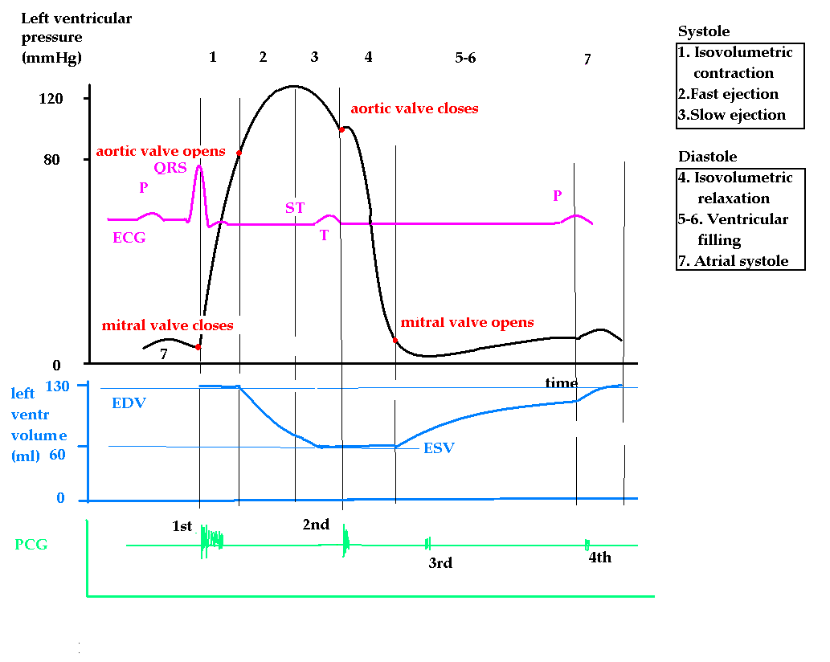
Az 1. szívhang akkor kezdődik, amikor a kamrai nyomás meghaladja a pitvari nyomást, majd a kamrát a pitvarral összekötő billentyűk bezáródnak és a kamraizomzat megfeszül. Ekkor viszonylag nagy amplitúdójú rezgés keletkezik, amely az EKg R-hullámának leszálló ágával esik egybe. Amikor a kamrai nyomás elérte az aortában uralkodó nyomást, az aorta billentyű kinyit és a vér az aortába, illetve a tüdőartériába áramlik. Ekkor ér véget az 1. szívhang.
Időtartama: 50…160 ms

Slide 4
A 2. szívhang a kamrák elernyedésének kezdetével esik egybe (diasztolés hang). Elsődlegesen az aorta billentyű és a pulmonális billentyű becsapódása okozza, de keletkezéséhez hozzájárulnak a nagyerek falának és a véroszlopnak a rezgései is. Általában az EKG T-hullámának leszálló ágával egyidőben keletkezik, illetve akkor amikor a kamrai nyomás az aorta nyomás alá esik. Időtartama: 50…140 ms.

Slide 5
3. szívhang a kamra telítődésével van összhangban, időtartama általában 40…60 ms.
O.S. (nyitási hang)
4. szívhang a szívciklus elején, tehát még az 1. szívhang előtt keletkezik az EKg P-hullámának csúcsával egyidőben. A pitvarok megfeszülésével kapcsolatos. Időtartama: 30…85 ms.

Slide 6
Mérési módszerek I.
A szívhangok érzékelésének legegyszerűbb módszere a mellkason, füllel történő hallgatódzás.
A szív - és a hallgatási terület, a mellkas között a bordák, izmok és zsírrétegek találhatóak amelyek csillapító hatásúak. (aluláteresztő szűrőnek tekinthető).

Slide 7
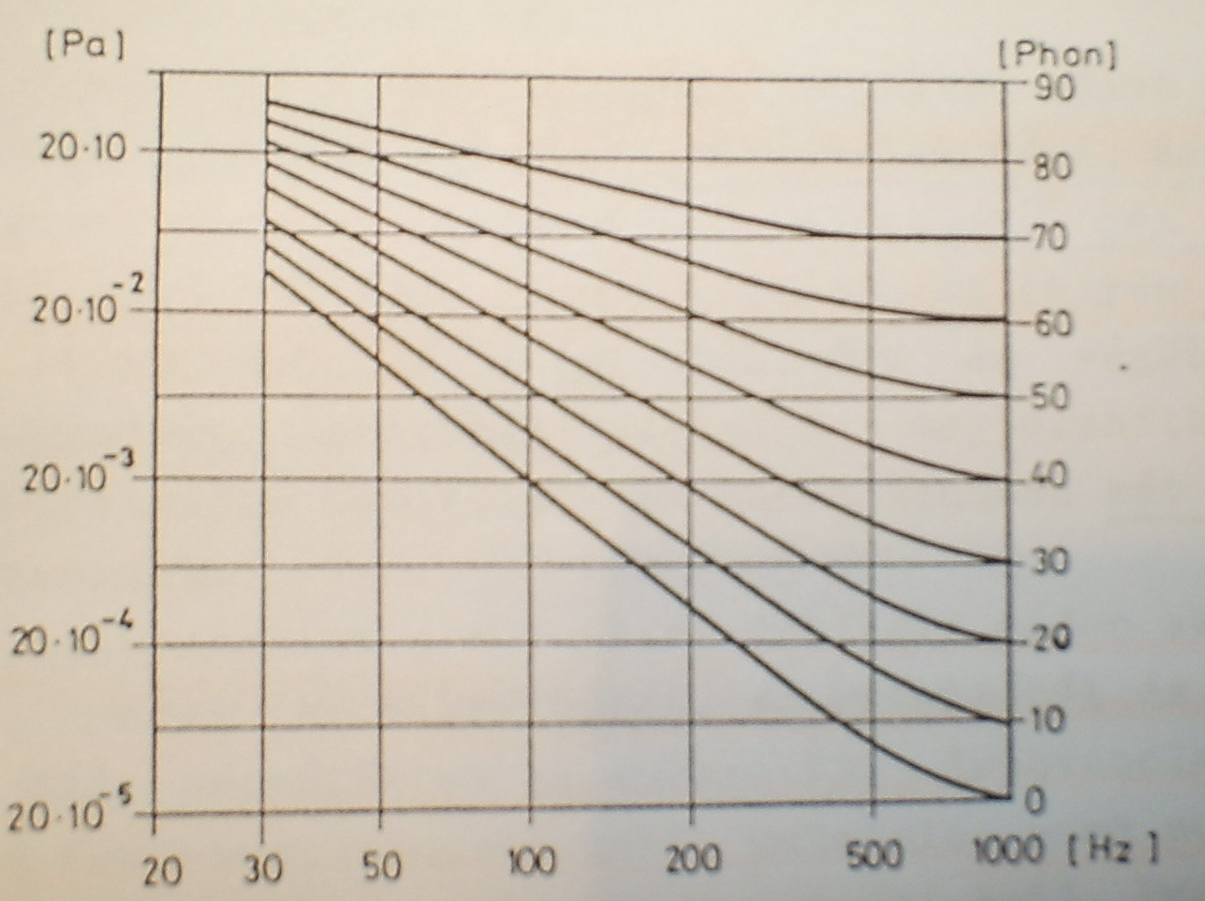
Előnyök, hátrányok a füllel történő hallgatásra.
A fül érzékenysége a frekvencia növekedésével együtt nő, a kóros elváltozásokra érzékenyebb. (Fletcher-Munson görbék).
Nem képes átfogni a teljes PKg tartományt, mivel a 16…20 Hz-es diagnosztikai hangokat nem érzékeli.
Korlátozott felbontóképességéből eredően nem megbízható, hiányos.
Belső zajok: vizsgáló szívverése, légzése zavarják a mérést.
Nincs rögzített felvétel, nem lehet korábbi eredményekkel összehasonlítani, ez diagnosztikai szempontból nem előnyös.

Slide 8
Mérési módszerek II.
Sztetoszkóp: Olyan tölcsér amely a hanghullámok irányítására szolgál.
Fonendoszkóp: Fejlettebb eszköz, ez a rezonancia jelenségét kihasználva teszi lehetővé a hallgatást
Sajnos mindkettő a füllel történő hallgatás eszköze.

Slide 9
Mérési módszerek III.
A mikrofon: Olyan mérőátalakítók, amelyek a szívrezgéseket ill. a mellkasfalon jelentkező igen kicsi hangnyomásváltozásokat villamos jellé alakítja át.
Problémák:
A hangokat a fül által érzékelt módon akarjuk regisztrálni, ezért az erősítő és regisztráló készüléknek az emberi fül frekvenciamenetéhez kell hasonlítania, azaz növekvő frekvenciáknál, az erősítésnek is növekednie kell.
Hangjelek alakhű ábrázolása, ezért a regisztrálást meghatározott frekvenciasávokban végezzük. A diagnosztikailag fontos komponensek oktáv távolságban követik egymást, minden sáv jeleinek kiválasztásához egy-egy szűrő szükséges.

Slide 10
Követelmények:
Nagy érzékenység a szívhangokra
Érzéketlenség a külső zavarokkal szemben
Könnyű kezelhetőség, kis súly (páciens mellkasán nem okozhat kellemetlenséget)
Üzembiztonság
Kábelkapacitás ne befolyásolja a frekvenciameneteket
Mellkasfal és a mikrofon csatolása kis veszteségű legyen
Eltérő testi felépítések a kimeneti jel frekvenciamenetét ne befolyásolják
Fajtái:
Elektrodinamikus
Kapacitív
Piezo

Slide 11
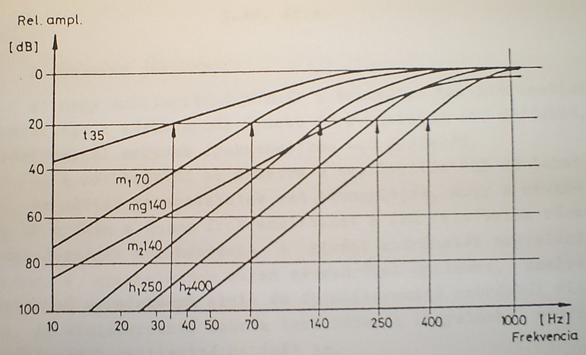
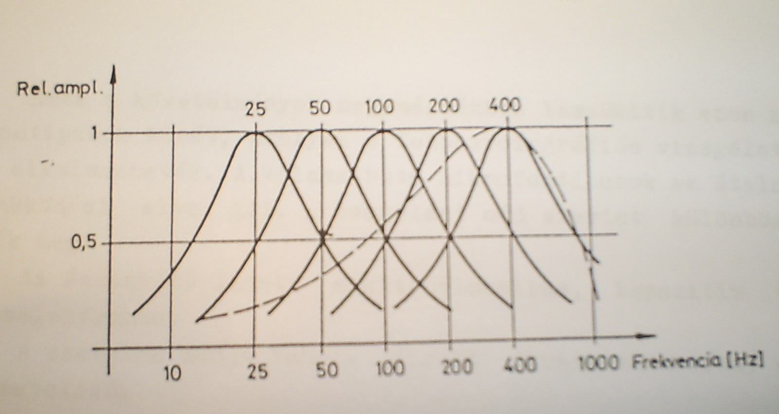
A felüláteresztő szűrők sávfelosztása
Maass-Weber felosztás (jobban elterjedt, tapasztalati úton történt felvétel)
Mannheimer-Elmquist felosztás

Slide 12
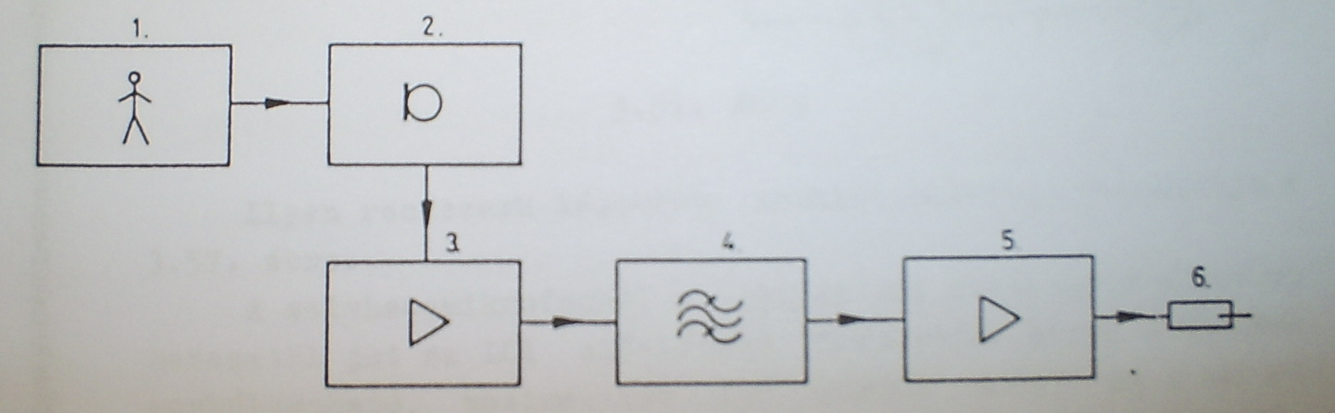
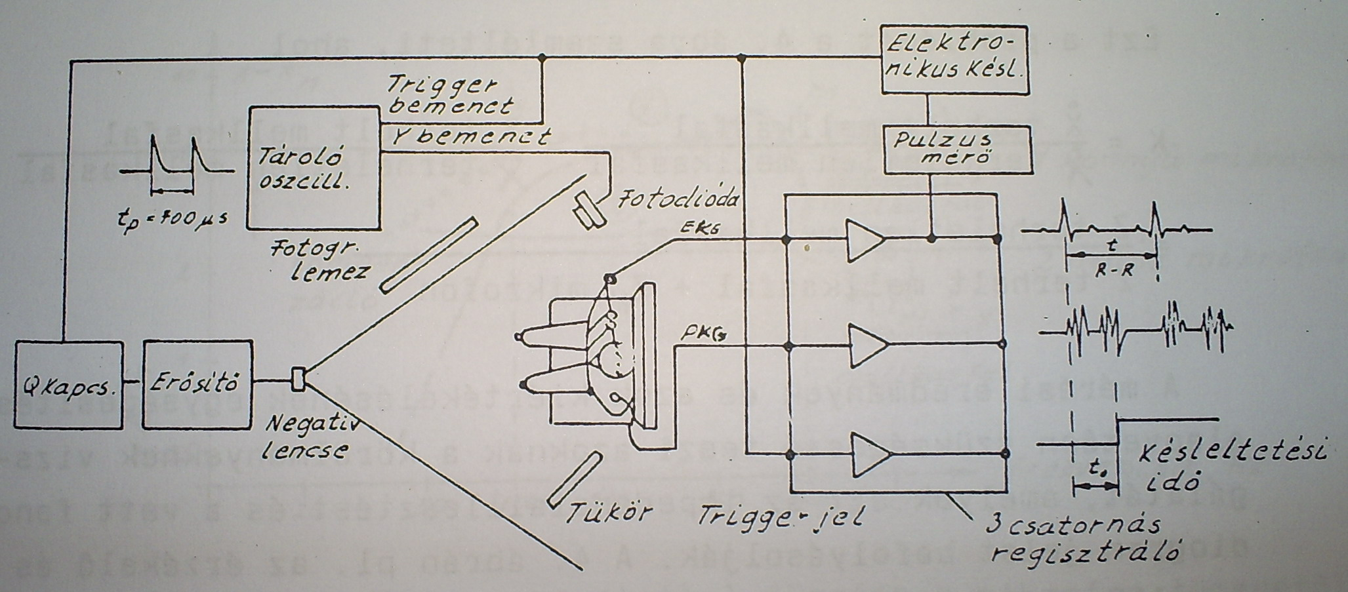
Általános felépítés:
Holografikus interfenométer:
Az EKG triggerelt hologramok segítségével a QRS késleltetési idők beállításával kapottinterferenciaképek jól tükrözik a teljes melkasfalon megjelenő szív-rezgésteret.
Regisztrálásra kerül az EKg, PKg és a hologram triggerjele.

Slide 13
http://www.50plusz.hu/mediatar/media/A_billentyuk_mukodese/16
http://www.datanet.hu/basfknoll/szh/ - szívhangok
http://www.humanelettan.usn.hu/uploads/ED_Szivciklus_08_NGY.ppt

